Slide 1
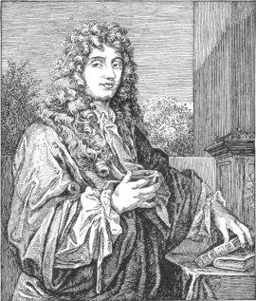
克里斯蒂安·惠更斯
(Christiaan Huygens,1629—1695)
荷兰物理学家、天文学家和数学家
土卫六的发现者。
发现了猎户座大星云和土星光环。
设计了用来计时的摆钟。
1690年出版的《光论》一书中正式提出了光的波动说
建立向心力定律、提出动量守恒定律……
他是诞生于伽利略与牛顿之间一位重要的物理学先驱

Slide 2
§3 惠更斯原理
一 波的几何描述
波动：扰动（周期性的振动）
在空间的传播
波线
波面：在同一振源的波场中振动同时到达的各点具有相同相位的振动轨迹称为波面或波阵面。
波面
球面波
平面波
波面与波线
波线：在波场中绘出一线族，它们每点的切线方向代表该点波扰动传播的方向。
用波面或波线描绘波的传播情况——波的几何描述。

Slide 3



二 惠更斯原理的表述
介质中波动传播到的各点都可以看作是发射子波的波源，而在其后的任意时刻，这些子波的包络就是新的波前。
球 面 波
优点：提出了次波
的概念
不足：给不出新波
面的强度分布
O

Slide 4










三 对反射定律和折射定律的解释
反射定律
N
N
1）反射线、入射线和界面的法线在同一平面内；
I
L
2）
界面
界面
n
用惠更斯原理证明
N
N
N
N
L
A₃
A₂
C
I
i₁
A₁
i
d
I
i₁
A
B₁
B₂
B₃
A
B₁
B₂
B₃
时刻 t
时刻 t+△t

Slide 5

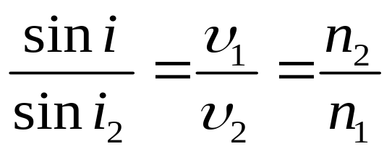

折射定律
1）折射线、入射线和界面的法线在同一平面内；
N
N
I
L
2）
界面
界面
用惠更斯原理证明
n
N
N
N
N
I
A₃
B₁
B₂
B₃
Ⅰ
A₂
A
I
i₁
A₁
i
Ⅱ
d
Ⅰ
i
B
A
B₁
B₂
B₃
Ⅱ
R
时刻 t
时刻 t+△t

Slide 6
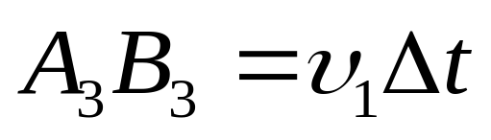
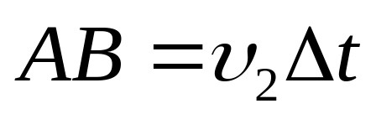
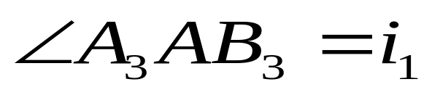
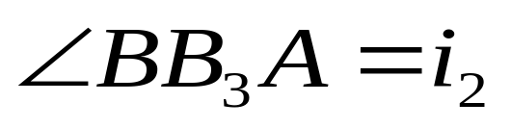
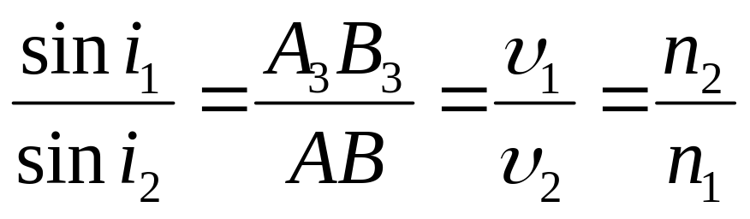
N
N
N
N
I
A₃
B₁
B₂
B₃
Ⅰ
A₂
A
I
i₁
A₁
i
Ⅱ
d
Ⅰ
i
B
A
B₁
B₂
B₃
Ⅱ
R
时刻 t
时刻 t+△t
所以

Slide 7
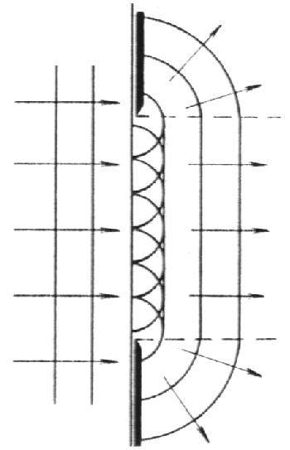
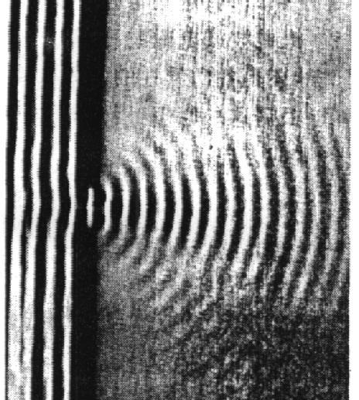
四 直线传播问题
惠更斯原理解释直进性、衍射现象
水波通过狭缝后的衍射
波的衍射

Slide 8
课后作业
P33 1-10 1-13 1-15

